Slide 1
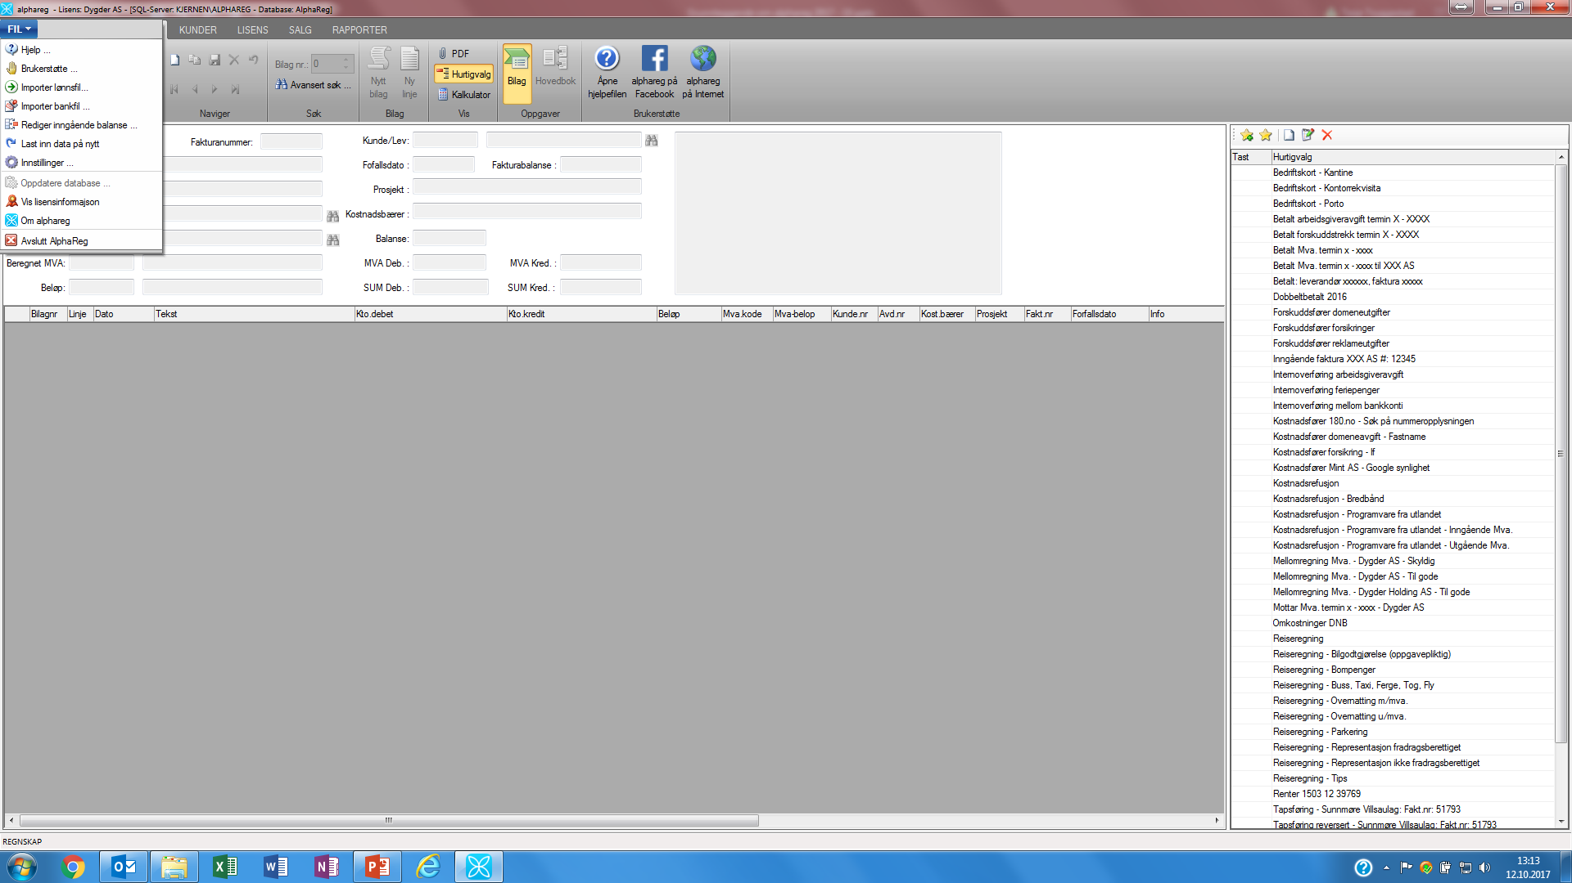
Regnskap – Inngående balanse
Når du starter et nytt regnskap må inngående saldo for alle balansekonti legges inn.
Velg fil og «rediger inngående balanse»

Slide 2
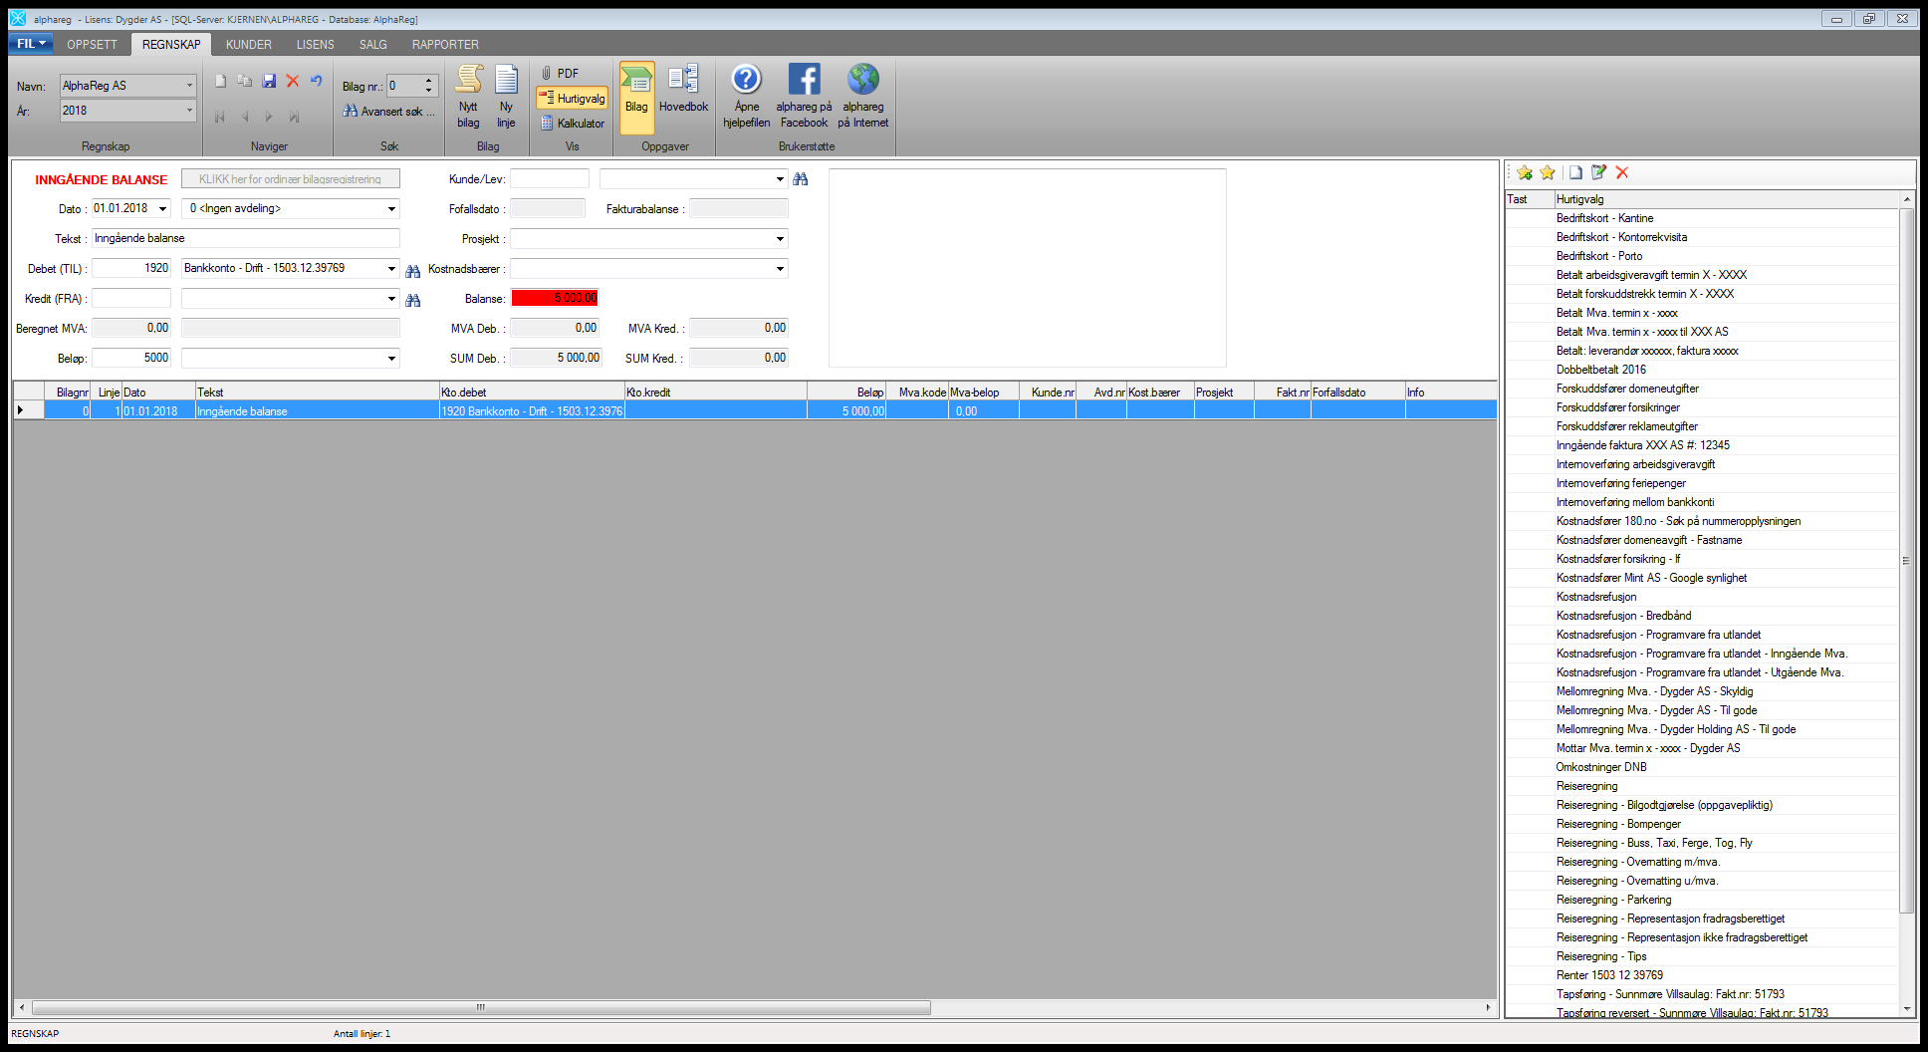
Regnskap – Inngående balanse
Bilag 0 med linje 1 kommer frem.
Legg inn første debet-konto, f.eks. bank, og beløp.
Lagre og velg «Ny linje».
Fortsett med neste konto … avslutt med «egenkapital»
Balanse vil være rød så lenge bilaget ikke er i balanse.

Slide 3
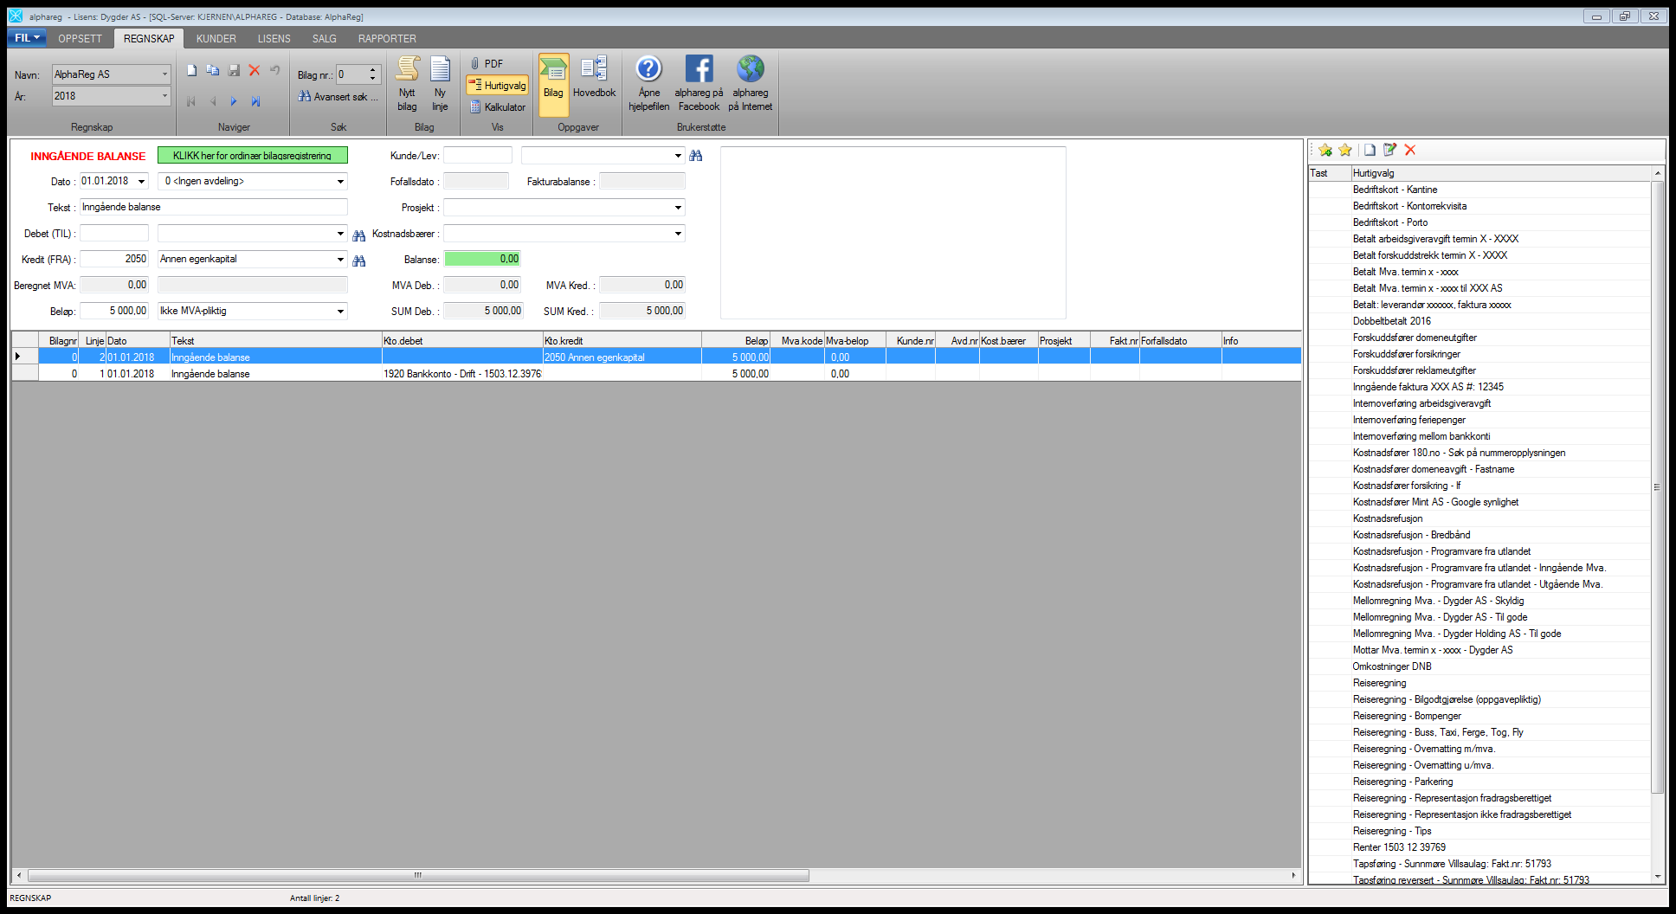
Regnskap – Inngående balanse
Når inngående balanse er lagt inn:
Gå over til ordinære bilagsregistrering ved å bruke knappen «KLIKK her for ordinær bilagsregistrering». Bilag 1 kommer da frem …
Balanse blir grønn når bilaget er i balanse.

